Slide 1
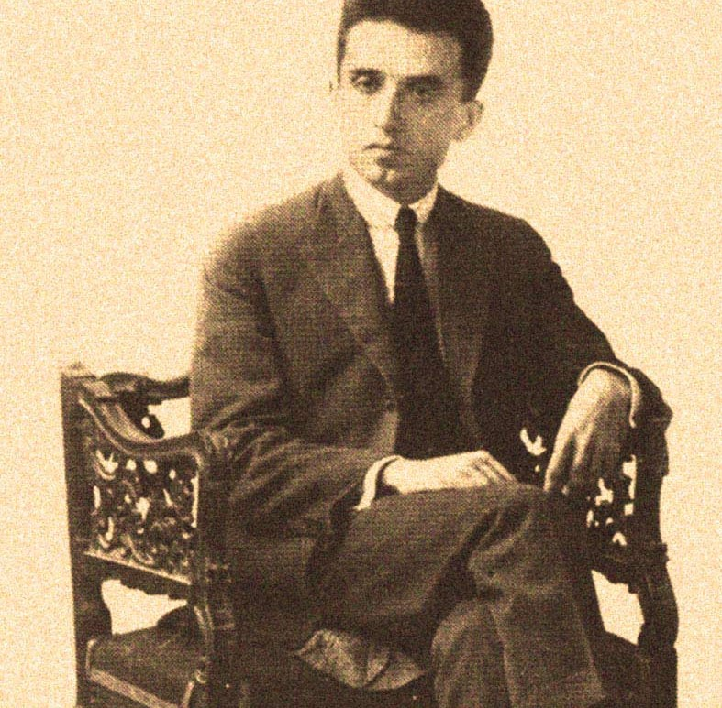
Κ. Γ. Καρυωτακης
ΒΙΟΣ-ΕΡΓΟ

Slide 2
Κ. Γ. Καρυωτάκης Τρίπολη 1896 – Πρέβεζα 1928
1912: Μόλις σε ηλικία 12 ετών κάνει τα πρώτα βήματα ποιητικής γραφής, συνεργάζεται με έντυπα της εποχής (Ελλάς, Παρνασσός, κ.ά.) και δημοσιεύει ποιήματά του στην εφημερίδα Ακρόπολις.
1917: Πτυχίο Νομικής Αθηνών.
1918: Εγγράφεται στη Φιλοσοφική Σχολή Αθηνών.

Slide 3
Κ. Γ. Καρυωτάκης
1919: 1η ανέκδοτη ποιητική συλλογή του, με τίτλο Τραγούδια της Πατρίδας. Συνεργάστηκε με περιοδικά της εποχής, μεταξύ των οποίων ήταν ο Νουμάς και η Νέα Εστία. Διακρίθηκε σε διαγωνισμούς των περιοδικών Ελλάς και Παιδικός Αστέρας. Εκδίδει με τον Άγη Λεβέντη βραχύβιο σατιρικό περιοδικό, με τίτλο Η Γάμπα.Συνδέθηκε με τη Μαρία Πολυδούρη.
1921: Έγραψε την επιθεώρηση Πελ-Μελ με τον Χ. Σακελλαριάδη.Ποιητής, πεζογράφος, μεταφραστής: Εκδόθηκαν οι τρεις ποιητικές συλλογές του, Ο Πόνος του ανθρώπου και των πραμάτων (1919), Νηπενθή (1921) και Ελεγεία και Σάτιρες (1927).

Slide 4
ΘΕΜΑΤΑ ΤΗΣ ΠΟΙΗΣΗΣ ΤΟΥ
Έρωτας Υπαρξιακή αγωνία Μελαγχολία Νοσταλγία Αναζήτηση ενός ιδεατού κόσμου/ ταξίδι/ επιθυμία φυγής από την πραγματικότητα
Διαμαρτυρία και αντιπαράθεση με την κοινωνία
Καταγγελία της ηθικής παρακμής και της κοινωνικής υποκρισίας
Πεζότητα της δημοσιοϋπαλληλικής ζωής και του γραφειοκρατικού συστήματος
Πικρόχολη σάτιρα Ανελέητος (αυτο)σαρκασμός
Εσωτερική παλινδρόμηση μεταξύ ευφορίας και δυσθυμίας
Τραγικό αδιέξοδο Νιχιλισμός/ αποδοχή του κοσμικού ‘‘τίποτε’’, του απόλυτου Μηδενός Πεισιθάνατη διάθεση

Slide 5
ΙΔΙΑΙΤΕΡΑ ΧΑΡΑΚΤΗΡΙΣΤΙΚΑ ΤΟΥ ΚΑΡΥΩΤΑΚΙΚΟΥ ΛΟΓΟΥ
Αμφισημία/ διττότητα
Αλληγορίες
Ποιητική του συμβόλου
Οξύμωρο
Γλωσσικό σύμφυρμα (δημοτική – καθαρεύουσα)
ΕιρωνείαΣάτιρα (συνύπαρξη υψηλού με κωμικό)
Δακρυογελώεσσα διάθεση (κλαυσίγελως, ποίηση αλγεινού μειδιάματος)

Slide 6
Ο ΣΤΙΧΟΣ ΤΟΥ ΚΑΡΥΩΤΑΚΗ
Υπονόμευση της παραδοσιακής στιχουργικής φόρμας
Παρατονισμένη μουσική (Χ. Παπάζογλου)
Διασάλευση της γραμμικής διαδοχής των γλωσσικών μονάδων
Χαλαρός εξαρθρωμένος λόγος
Χρήση υπερβατού και διασκελισμών
Γρήγορος ρυθμός

Slide 7
Ο πόνος του ανθρώπου και των πραμάτων (1919)
Σύμφωνα με τον Τέλλο Άγρα η συλλογή αποτελείται από «τρυφερά, μουσικά, γνήσια συμβολιστικά ποιήματα». Ο τίτλος είναι ενδεικτικός του συμβολιστικού χαρακτήρα της. Στη συλλογή αυτή υπάρχει ταύτιση των έμψυχων και των άψυχων, κοινός παρονομαστής των οποίων είναι ο πόνος. Τα αντικείμενα του εξωτερικού κόσμου- ιδίως στο δεύτερο μέρος της συλλογής- π.χ. οι κήποι, η νύχτα, τα παράθυρα, τα τριαντάφυλλα, το κρεβάτι, το πάρκο, η μυγδαλιά, η θάλασσα, γίνονται σύμβολα καταστάσεων της ψυχής. Θέματα: έρωτας, νοσταλγία, μελαγχολία, θλίψη, σκηνικό θανάτου και πένθους.

Slide 8
Νηπενθή (1921)
Η συλλογή αποτελείται από τέσσερις ενότητες, τους «Πληγωμένους θεούς», τη «Σκιά των ωρών», τα «Νοσταλγικά» και ορισμένες μεταφράσεις, ενώ προτάσσεται μια πεζή μετάφραση του ποιήματος «La voix» (1861) του Baudelaire.
Ενδεικτικά θέματα: Ποιήματα ποιητικής («Οι στίχοι μου»).
Υστεροφημία του ποιητικού υποκειμένου («Ποιητές», «Μπαλάντα στους άδοξους ποιητές των αιώνων»).
Ειρωνεία. Πεζότητα της δημοσιοϋπαλληλικής ζωής («Γραφιάς»).
Μοτίβο του ποιητή που ‘‘χαμογελά’’ στον θάνατο και συνθέτει παυσίλυπους στίχους («Ευγένεια»).
Πικρία και απογοήτευση από τη διάψευση των ιδανικών («Δον Κιχώτες»).
Μοτίβο της άρρωστης μούσας («Πολύμνια», επιρροή από Baudelaire).

Slide 9
Ελεγεία και Σάτιρες (1927)
Ο Καρυωτάκης, στην τελευταία συλλογή του, αδυνατεί να συμφιλιωθεί με την πραγματικότητα και τον εαυτό του.Η πορεία προς τον θάνατο έχει αρχίσει, μάταια αναζητά διεξόδους. Ο ίδιος έχει γίνει «κήπος…που αντί λουλούδια τώρα πια στ’ αγκάθια έχει ταφεί, που σώπασαν τ’ αηδόνια του και πνίγεται στα φίδια», όπως χαρακτηριστικά αυτοπεριγράφεται στο ποίημα «Ο κήπος είμαι…».Η αυτοχειρία φαίνεται να είναι η μόνη διέξοδος.
Ενδεικτικά τα ποιήματα «Τελευταίο ταξίδι», «Μια σκιά», «Θέλω να φύγω πια από δω…», «Επίκλησις», «Ιδανικοί Αυτόχειρες».

Slide 10
Θέματα Μεταφυσική («Ηλύσια»). Ιδανικοί Αυτόχειρες (χειρόγραφο)Μεταφυσική («Ηλύσια»).Πικρία για τον ηθικό και κοινωνικό μαρασμό («Είμαστε κάτι…», «Ανδρείκελα», «Όλοι μαζί…»).Μνεία στο παρελθόν («Ηρωική τριλογία»).Σύζευξη λογικά ασυμβίβαστων νοημάτων – («Εμβατήριο πένθιμο και κατακόρυφο», «Δικαίωσις»).Περιρρέουσα κοινωνική πραγματικότητα - σαρκαστική επίθεση.Συνειδητή επιλογή θανάτου – πορεία προς την αυτοχειρία.
Τα τελευταία κείμενα (1927 – 1928) «Αισιοδοξία» «Όταν κατέβουμε […]»«Πρέβεζα»Τα πεζά ποιήματα: «Ο κήπος της Αχαριστίας»«Ονειροπόλος»«Τρεις μεγάλες χαρές»«Φυγή»«Το εγκώμιο της θαλάσσης»«Κάθαρσις»«Η ζωή του»«Η τελευταία»Μεταιχμιακή γραφή ανάμεσα στο λυρικό και το μοντέρνοπεζό ποίημα.Πεζά κείμενα

